Slide 1
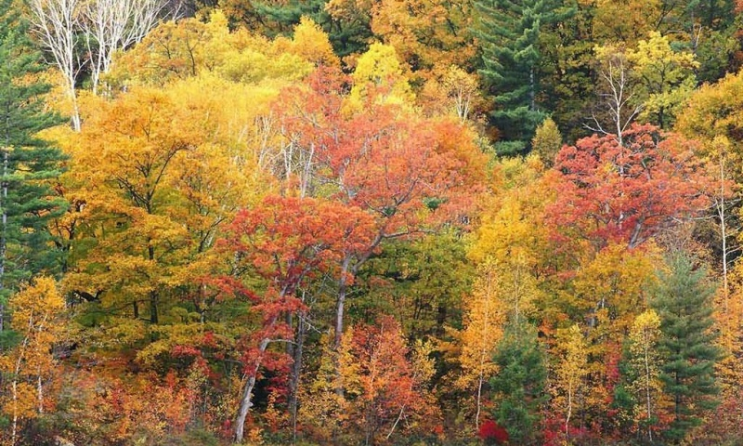
Природа и музыка

Slide 2
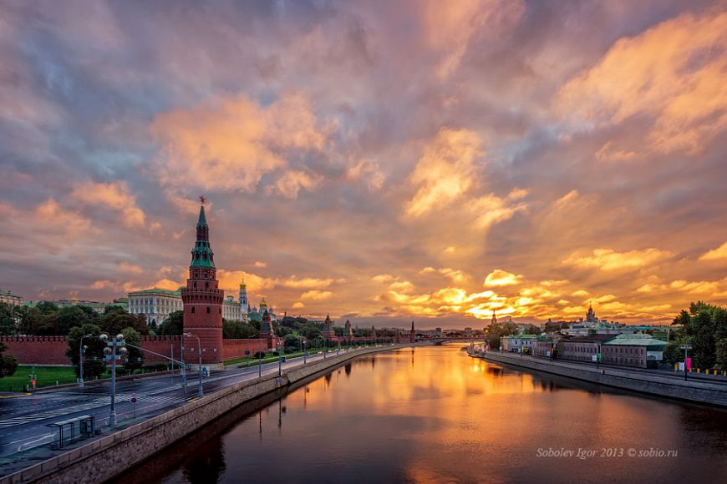

Slide 3


Slide 4
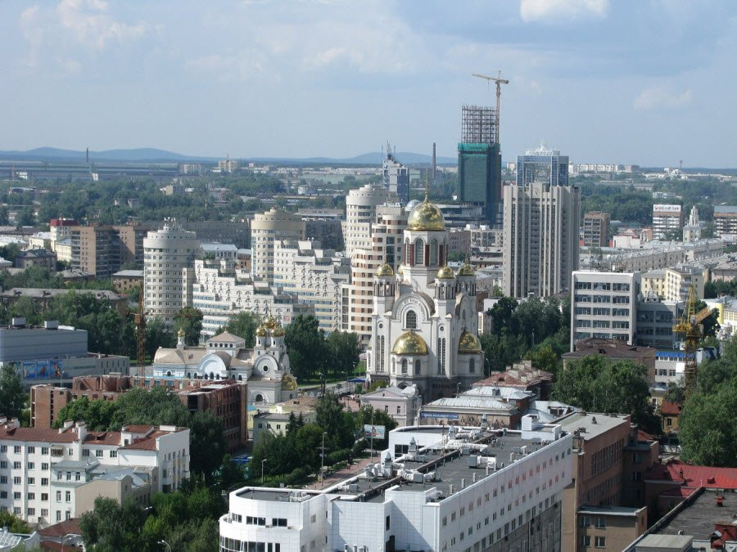

Slide 5
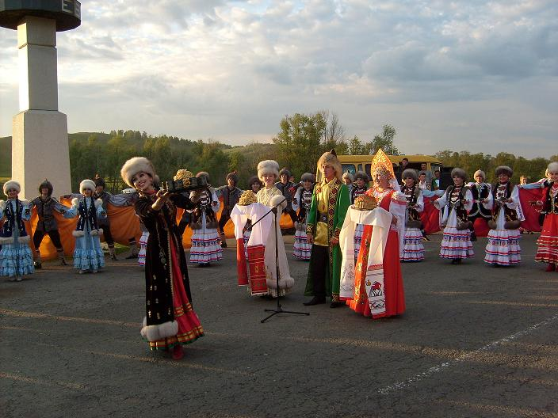

Slide 6
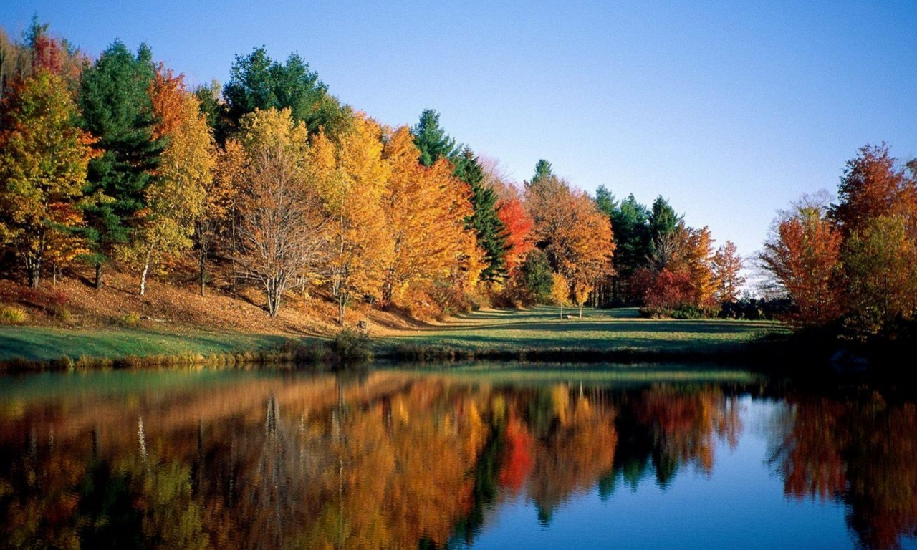
Природа и музыка

Slide 7
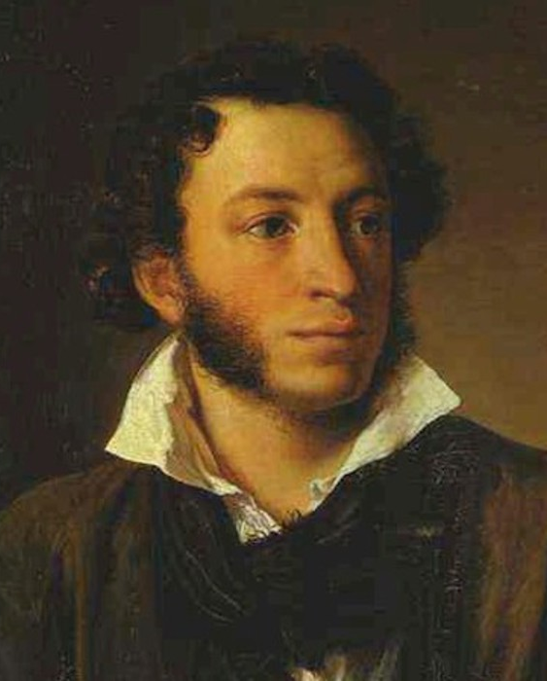
Александр Сергеевич Пушкин

Slide 8
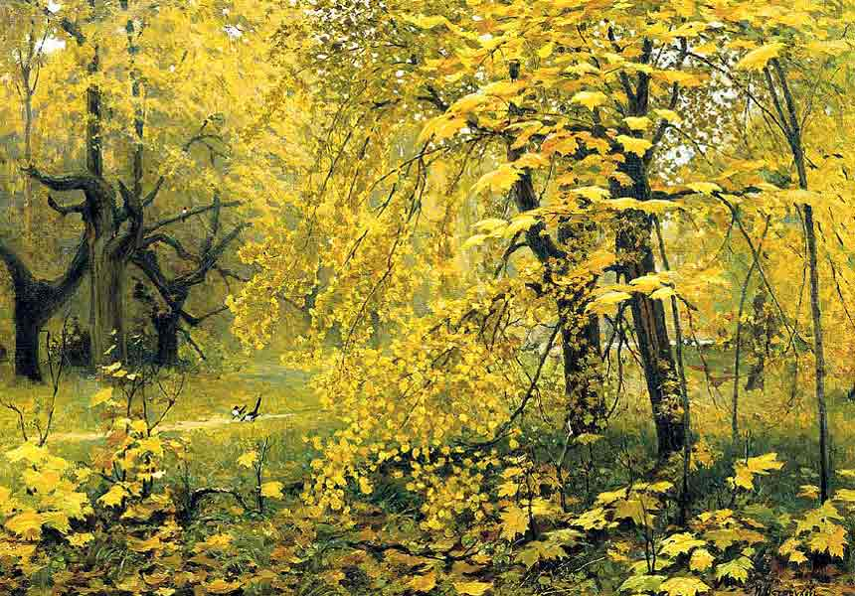

Slide 9
«Золотая осень»
Остроухов Илья Семёнович

Slide 10
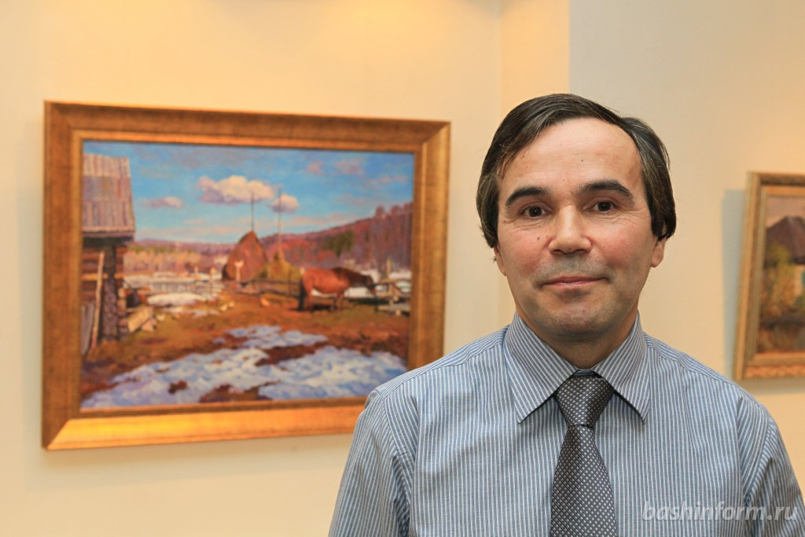
Ралиф Ахметшин

Slide 11
Природа и музыка

Slide 12


